Slide 1




Πρακτική Άσκηση Φοιτητών
Ιδρυματικός Υπεύθυνος:.
Καθ. Ιωάννης Θεοδωράκης
ΤΜΗΜΑ ΠΟΛΙΤΙΚΩΝ ΜΗΧΑΝΙΚΩΝ
2020-2021

Slide 2

Ταυτότητα Πρακτικής Άσκησης στο ΤΠΜ
Επιστημονικός Υπεύθυνος: Καλλιόγλου Πολυξένη
Διοικητική Υπεύθυνη: Στελίνα Τσιάντου
Στοιχεία επικοινωνίας:
☎ 2421006381 (FYI_εμφανίζεται το 24210 74500 όταν σας καλώ)
@ praktiki.civ @uth.gr
Site: www.pa.uth.gr
FB: “Γραφείο Πρακτικής Άσκησης Πανεπιστημίου Θεσσαλίας”
Διεύθυνση:
Γιαννιτσών & Λαχανά, Συγκρότημα Τσαλαπάτα, ΤΚ: 38 334, Βόλος
Σημειώση: Το Γραφείο Π.Α. είναι σε καθεστώς εργασίας εκ περιτροπής ( λόγω μέτρων πανδημικής κρίσης COVID-19),παρακαλώ προτιμήστε την ηλεκτρονική επικοινωνία μεταξύ μας.

Slide 3
Πρόγραμμα Πρακτικής Άσκησης Φοιτητών:
είναι επιδοτούμενο πρόγραμμα στο πλαίσιο του ΕΣΠΑ (2014– 2020),
η διάρκεια της ορίζεται σε 8 συνεχόμενες εβδομάδες (2 μήνες),
δύναται να πραγματοποιηθεί σε φορείς της επιλογής σας, ΚΥΡΙΩΣ σε ΙΔΙΩΤΙΚΟΥΣ και κάποιες θέσεις σε δημόσιους,
και η αμοιβή της είναι 255,66€( δίμηνο)
Αμειβόμενη Πρακτική Άσκηση ΜΕΣΩ ΕΣΠΑ δεν κάνουν οι: δημόσιοι υπάλληλοι, ένστολοι και όσοι έχουν εξαρτημένη εργασία (- δηλ. 8 ΩΡΟ ).
Για τις παραπάνω κατηγορίες η ΠΑ εξακολουθεί να είναι υποχρεωτική, θα εκπονηθεί εκτός ΕΣΠΑ σε φορείς υπό την εποπτεία της Γραμματείας και του Τμήματος και θα ισχύουν ίδια προθεσμία και διάστημα

Slide 4
Προϋποθέσεις Πρακτικής Άσκησης ΤΠΜ
Βάσει της θεσμοθέτησης του Τμήματος, ισχύουν τα ακόλουθα:
ΥΠΟΧΡΕΩΤΙΚΗ! ( 2 ECTS)
Να είναι ΕΝΕΡΓΟΣ φοιτητής, να έχει γραφτεί στο 8ο εξάμηνο_ και να έχει 120 ECTS
Είναι ΔΙΜΗΝΗ, και το επιτρεπόμενο διάστημα είναι: 1 Ιούλιου– 31 Αύγουστου
SOS:
Στην περίπτωση που ο αριθμός των ασκούμενων είναι περιορισμένος, με βάση τη χρηματοδότηση του Προγράμματος εφαρμόζεται ο εξής «αλγόριθμος μοριοδότησης», βάσει του οποίου ο/η υποψήφιος(-α) είναι σε θέση να υπολογίζει τη μοριοδότησης του είναι ο παρακάτω:
«(ECTS επιτυχώς εξετασθέντων μαθημάτων έως την ημερομηνία υποβολής αίτησης) x 10 x ( Μέσο Όρο Βαθμολογίας επιτυχώς εξετασθέντων μαθημάτων) / (Συνολικό αριθμό ECTS του Προγράμματος Σπουδών)»
Σε περίπτωση ΙΣΟΒΑΘΜΙΑΣ λαμβάνονται υπόψη τα ακόλουθα κοινωνικά κριτήρια* :
Οι υποψήφιοι(-ες) που ανήκουν σε ΑμεΑ ή/και σε ΕΚΟ λαμβάνουν επιπλέον 10 μόρια
Οι υποψήφιοι(-ες) λαμβάνουν επιπλέον 10 μόρια όταν το Ετήσιο οικογενειακό Εισόδημα των γονέων είναι έως 10,000€
Οι υποψήφιοι(-ες) που ανήκουν σε μονοπρόσωπη οικογένεια με προστατευόμενα ανήλικα λαμβάνουν επιπλέον 10 μόρια. Στην κατηγορία αυτοί ανήκουν και οι υποψήφιοι(-ες) που είναι ίδιοι γονείς μονοπρόσωπης οικογένειας
*στέλνω με email αν χρειαστεί τα απαραίτητα δικαιολογητικά στη Γραμματεία –εντός προθεσμίας
( έως 24/03/2021) g-civ@civ.uth.gr

Slide 5
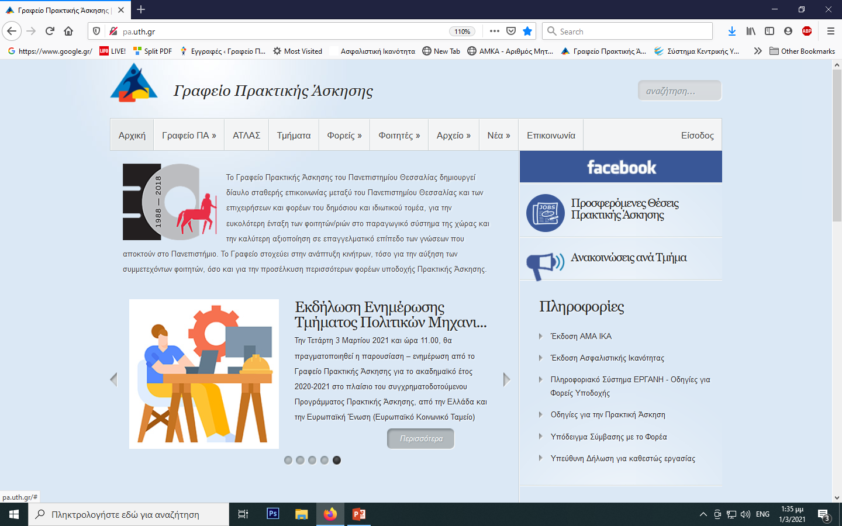


pa.uth.gr

Slide 6
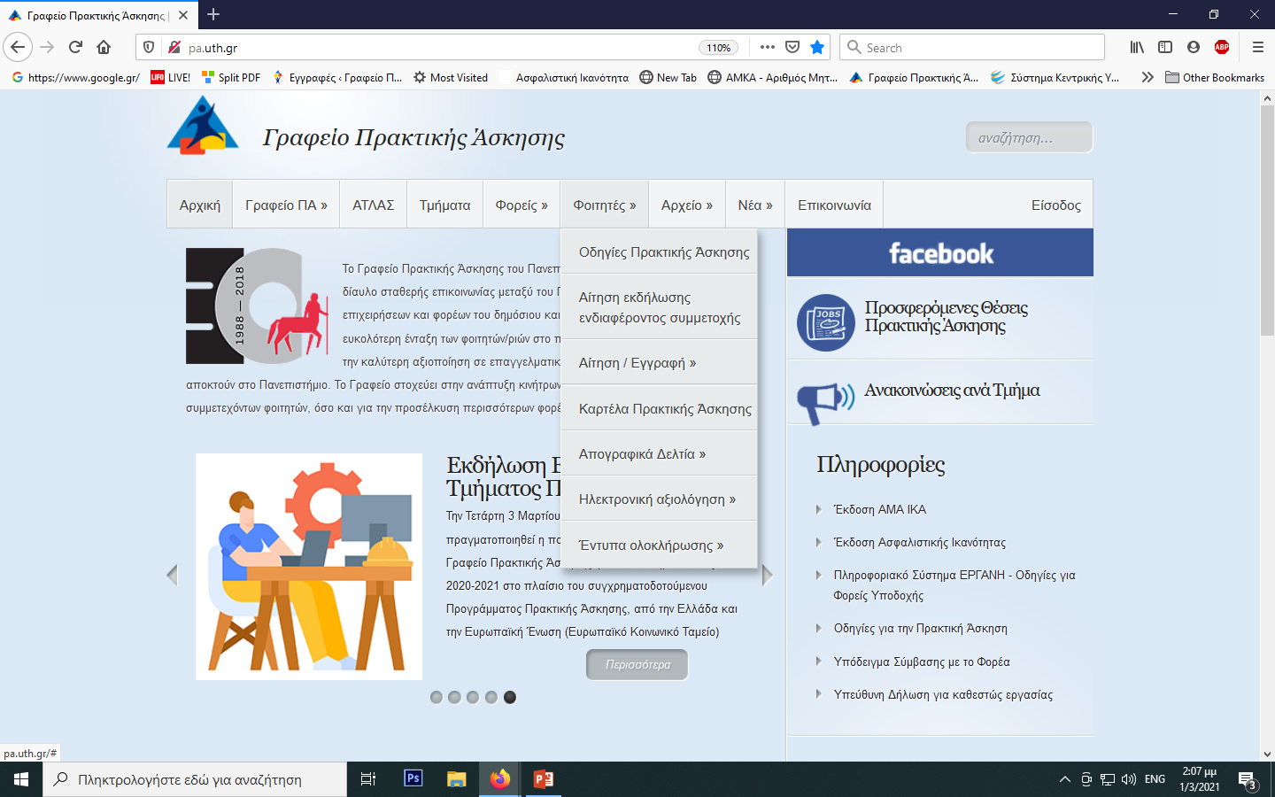

Slide 7
Στάδια Πρακτικής Άσκησης
1^{ο} Στάδιο: (Πέμπτη 4 Μαρτίου 09.00 π.μ.-Τετάρτη 24 Μαρτίου 2.00 μ.μ.)
ΑΙΤΗΣΗ ΕΚΔΗΛΩΣΗ ΕΝΔΙΑΦΕΡΟΝΤΟΣ_ Είσοδος στο www.pa.uth.gr με τα στοιχεία του Ευδόξου & ηλεκτρονική συμπλήρωση της «Αίτησης Εκδήλωσης Ενδιαφέροντος» από το μενού «Φοιτητές»
2^{ο} Στάδιο:
ΑΞΙΟΛΟΓΗΣΗ ΑΙΤΗΣΕΩΝ ( από την Επιτροπή Αξιολόγησης Τμήματος)
Ανακοίνωση προσωρινών αποτελεσμάτων ( τσεκάρω Ιστοσελίδες Τμήματος μου + Γρ. Πρακτικής: pa.uth.gr )
Ενστάσεις (εντός 5 εργάσιμων ημερών από την ανάρτηση των αποτελεσμάτων -Επιτροπή Ενστάσεων Ιδρύματος)
Ανακοίνωση τελικών αποτελεσμάτων ( τσεκάρω Ιστοσελίδες Τμήματος μου + Γρ. Πρακτικής: pa.uth.gr )
Εφόσον ανήκετε στην τελική λίστα επιτυχόντων προχωράτε στα επόμενα στάδια (3+4+5+6):
3^{ο} Στάδιο :(θα σας ανακοινωθεί η προθεσμία για το 3^{ο} και 4^{ο} στάδιο)
ΑΙΤΗΣΗ ΕΓΓΡΑΦΗΣ _Είσοδος στο www.pa.uth.gr με τα στοιχεία του Ευδόξου & ηλεκτρονική συμπλήρωση της «Αίτησης –Εγγραφής» από το μενού «Φοιτητές».
Δηλώνω εκεί και το προσωπικό μου email.

Slide 8
Η επεξεργασία των προσωπικών σας δεδομένων πραγματοποιείται με σεβασμό προς τις βασικές αρχές προστασίας προσωπικών δεδομένων, τις οποίες επιβάλλει ο Κανονισμός (ΕΕ) 2016/679 του Ευρωπαϊκού Κοινοβουλίου και του Συμβουλίου, της 27ης Απριλίου 2016, για την προστασία των φυσικών προσώπων έναντι της επεξεργασίας των δεδομένων προσωπικού χαρακτήρα και για την ελεύθερη κυκλοφορία των δεδομένων αυτών (Γενικός κανονισμός για την Προστασία των Δεδομένων - ΓΚΠΔ).

Slide 9
Στάδια Πρακτικής Άσκησης
4^{ο} Στάδιο: :(θα σας ανακοινωθεί η προθεσμία για το 3^{ο} και 4^{ο} στάδιο)
ΣΥΓΚΕΝΤΡΩΣΗ & ΑΠΟΣΤΟΛΗ ΔΙΚΑΙΟΛΟΓΗΤΙΚΩΝ _ Μόλις ολοκληρώσω το 3ο στάδιο της ηλεκ. αίτησης εγγραφής, ΑΠΟΣΤΈΛΩ ΗΛΕΚΤΡΟΝΙΚΑ τα παρακάτω στο email του Γραφείο Πρακτικής Άσκησης (praktiki.civ@uth.gr)*
ΣΕ ΜΟΡΦΗ ΙΔΑΝΙΚΑ PDF ή αλλιώς Jpeg, σαρωμένα (free mobile scanner app) ή ως ευδιάκριτη (!) φωτογραφία τα παρακάτω:
Αστυνομική ταυτότητα (και τις δύο πλευρές σε 1 σελίδα)
Βεβαίωση Απόδοσης ΑΦΜ (εφορία/taxisnet)
ΑΜΚΑ (www.amka.gr)
Βιβλιάριο ή έγγραφο της τράπεζας με το IBAN, αρκεί να είναι ΕΝΕΡΓΟΣ ΚΑΙ α) ΑΤΟΜΙΚΟΣ ή β)να είστε ΠΡΩΤΟ ΟΝΟΜΑ. SOS=ΕΝΕΡΓΟΣ
Ασφαλιστικής Ικανότητα που δηλώνει την ασφάλεια ασθενείας _να φαίνεται η διάρκεια! (ΟΔΗΓΙΕΣ ΕΚΔΟΣΗΣ στο www.pa.uth.gr : https://bit.ly/3r50iH7:https://bit.ly/3sFjSdI ή βεβαίωση υγειονομικής περίθαλψης από τον ασφαλιστικό σας φορέα.( δες σελ 10+11) ΔΗΛΩΝΩ ΑΝ ΕΙΜΑΙ ΑΝΑΣΦΑΛΙΣΤΟΣ
ΑΜΑ-ΙΚΑ (αν δεν εμφανίζεται στην ασφαλιστικη σας ικανότητα , ως ξεχωριστό δικαιολογητικό=ΟΔΗΓΙΕΣ ΕΚΔΟΣΗΣ στο www.pa.uth.gr : https://bit.ly/3r50iH7 ) SOS=ΙΚΑ
Υπεύθυνη Δήλωση για καθεστώς εργασίας (www.pa.uth.gr → δεξιά πλευρά), όχι επικύρωση από ΚΕΠ.

Slide 10
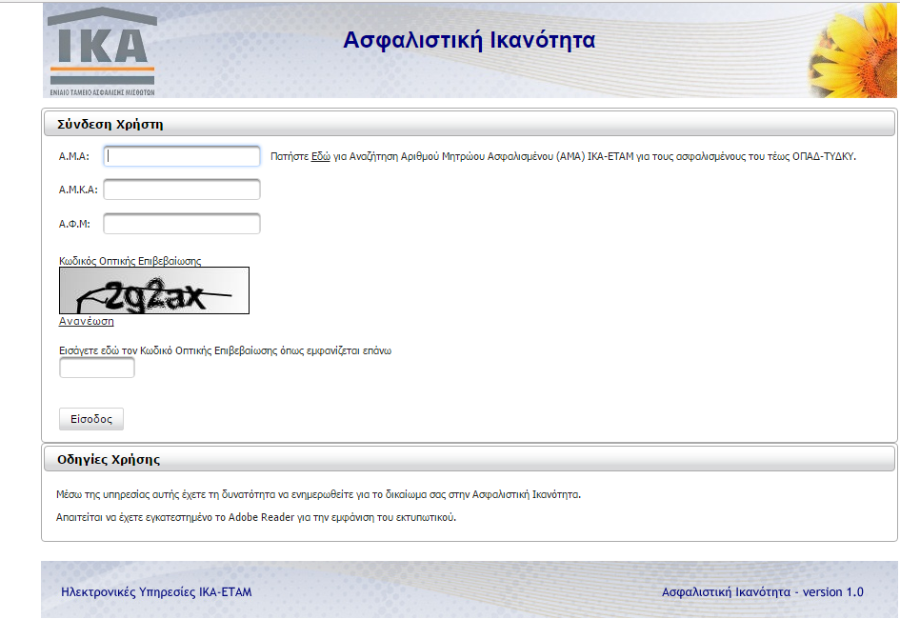
https://apps.ika.gr/eInsEligibility/
Δικά μου ή γονιού μου

Slide 11
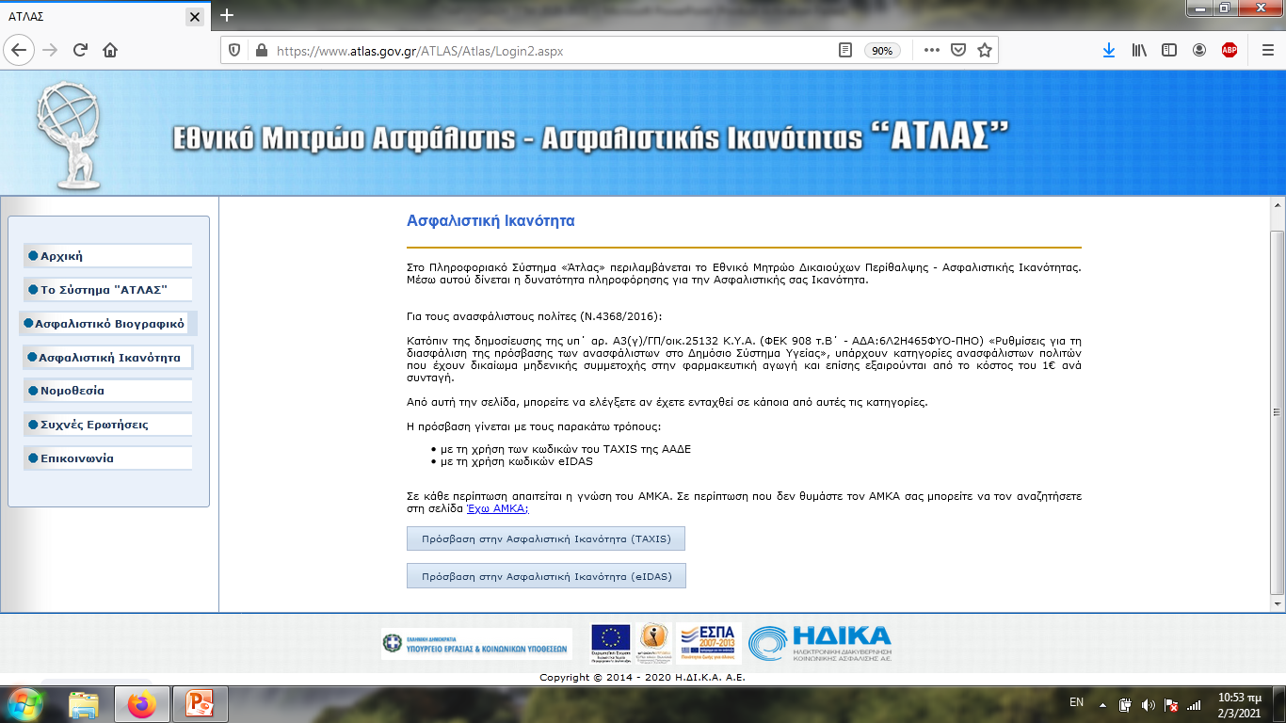
https://www.atlas.gov.gr/ATLAS/Atlas/Login2.aspx

Slide 12
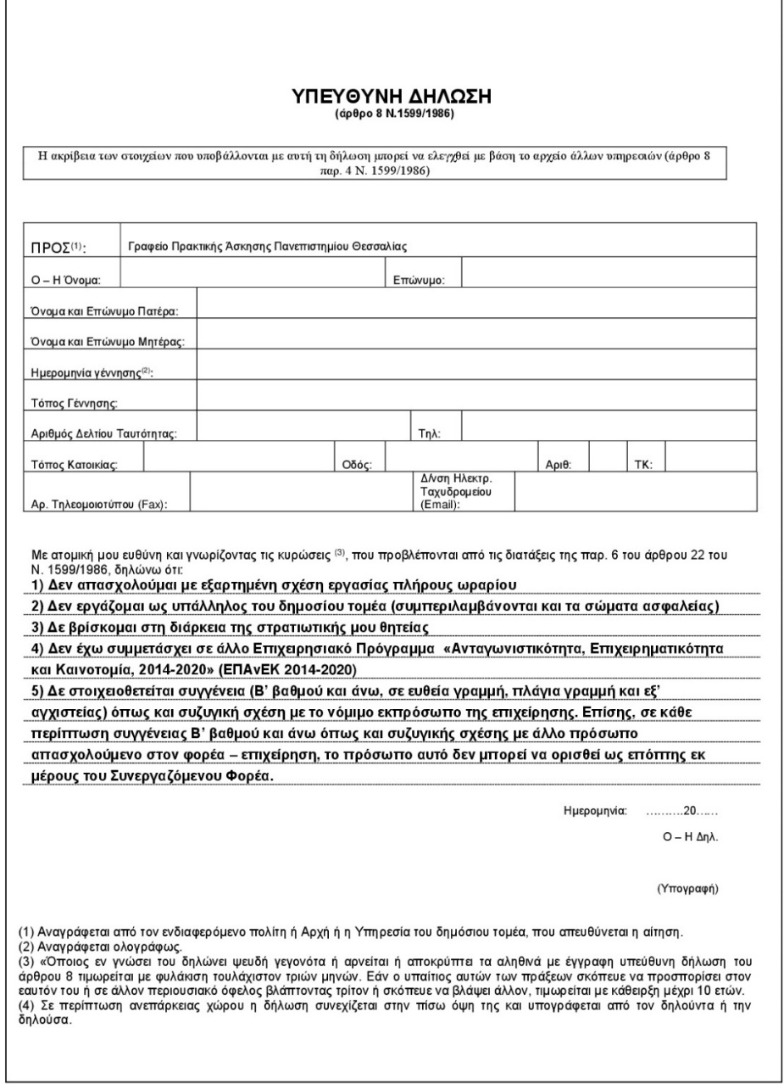
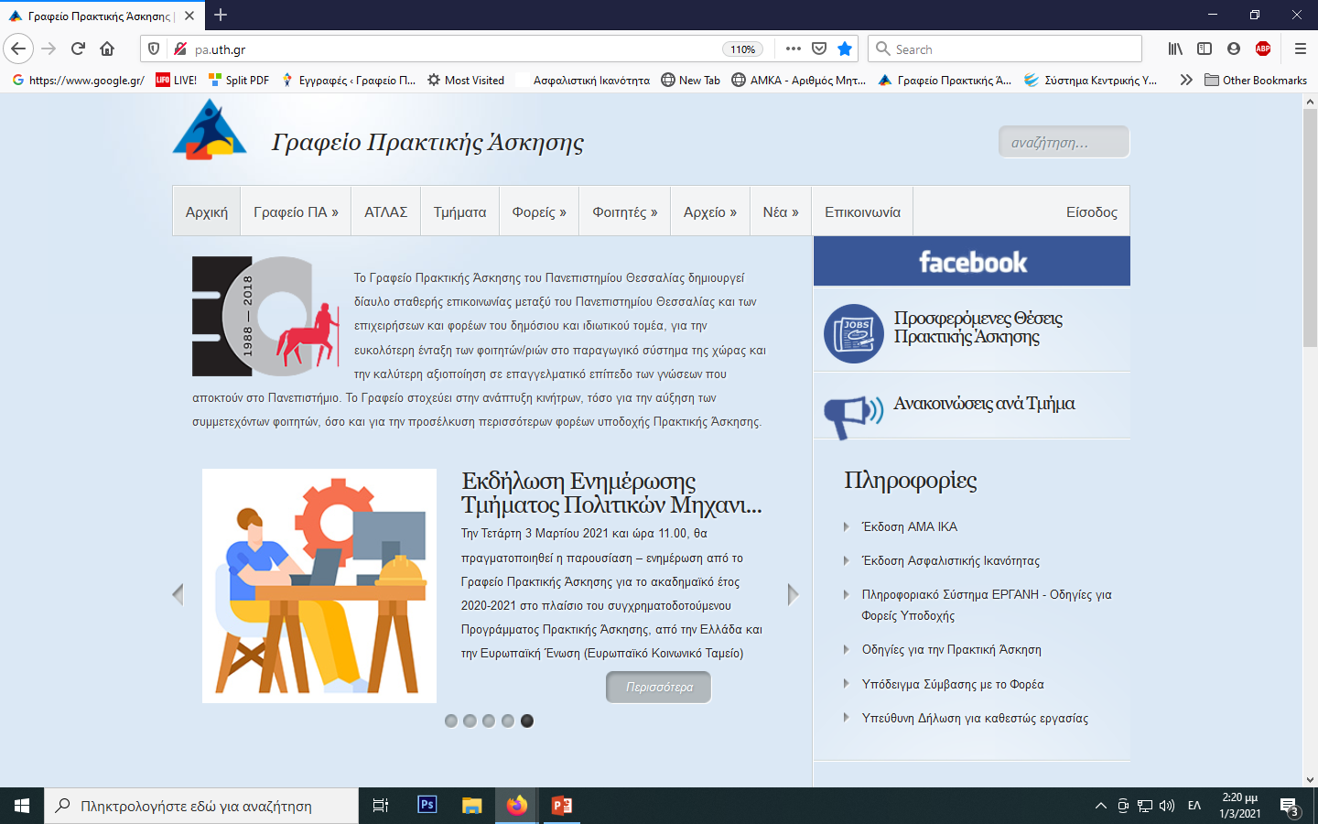
Στάδια Πρακτικής Άσκησης
Υπεύθυνη Δήλωση για Καθεστώς Εργασίας
Πού τη βρισκω?: στην αρχική σελίδα του site μας (στο pa.uth.gr) δεξιά έχει link κάνω λήψη αρχείου συμπληρώνω & print
Δεν χρειάζεται επικαιροποιήση από τα ΚΕΠ

Slide 13
Στάδια Πρακτικής Άσκησης
5^{ο} Στάδιο: (θα σας ανακοινωθεί η προθεσμία για το 5^{ο} και 6^{ο} στάδιο)
ΕΠΙΛΟΓΗ ΦΟΡΕΑ_ Αναζήτηση και επικοινωνία-συμφωνία με τον φορέα: Είσοδος με τα στοιχεία του Ευδόξου στο www.atlas.grnet.gr και «αναζήτηση θέσεων». Μπορεί, ο φορέας που επιθυμείτε, να μην είναι στο ηλεκτρονικό σύστημα ΑΤΛΑΣ. Τον ενημερώνετε πως πρέπει να κάνει Εγγραφή και έπειτα Δημιουργία Θέσης και Δημοσίευσή της.
Συμβουλευτικά τον παροτρύνετε να μπει στο pa.uth.gr - στο Μενού_ “Φορείς”- έχει οδηγίες= «Υποχρεώσεις» καθώς και pdf αρχείο στην αρχική σελίδα, δεξιά στις ΠΛΗΡΟΦΟΡΙΕΣ link για το ΕΡΓΑΝΗ https://bit.ly/2SjSdOD
Φορείς που δεν υπάρχουν και δεν επιθυμούν την εγγραφή τους στον ΑΤΛΑ, δεν θα συνεργαστούν με το Γραφείο Πρακτικής Άσκησης. Το Παν. Θεσσαλίας δεν μπορεί να είναι Φορέας Υποδοχής.
Φορείς που ανήκουν σε συγγενικά πρόσωπα των ασκούμενων κρίνονται ακατάλληλοι για δεοντολογικούς λόγους.
Συμβουλεύομαι για την επιλογή Φορέα:
1. Γεώργιος Εφραιμίδης, Επίκ. Καθηγητής, Τομέας Γεωτεχνικής και Γεωπεριβαλλοντικής Μηχανικής
2. Βασιλική Κατσαρδή, Επίκ. Καθηγήτρια, Τομέας Υδραυλικής και Περιβαλλοντικής Μηχανικής
3. Λάμπρος Κούτας, Επίκ. Καθηγητής, Τομέας Δομοστατικής
4. Παντελής Κοπελιάς, Επίκ. Καθηγητής, Τομέας Μεταφορών, Συγκοινωνιακών Υποδομών και Περιβαλλοντικής Διαχείρισης

Slide 14
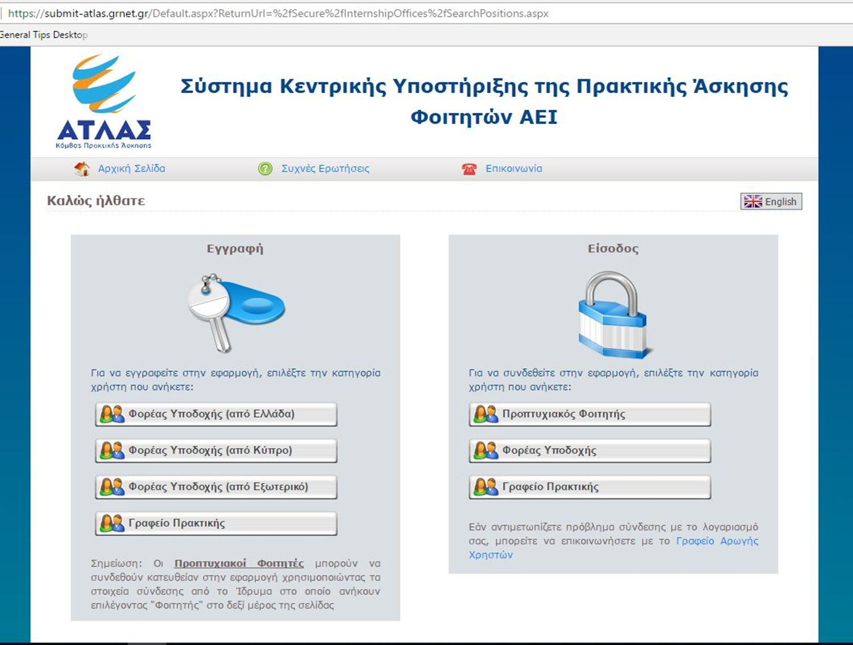
Στάδια Πρακτικής Άσκησης
http://atlas.grnet.gr/

Slide 15


Slide 16
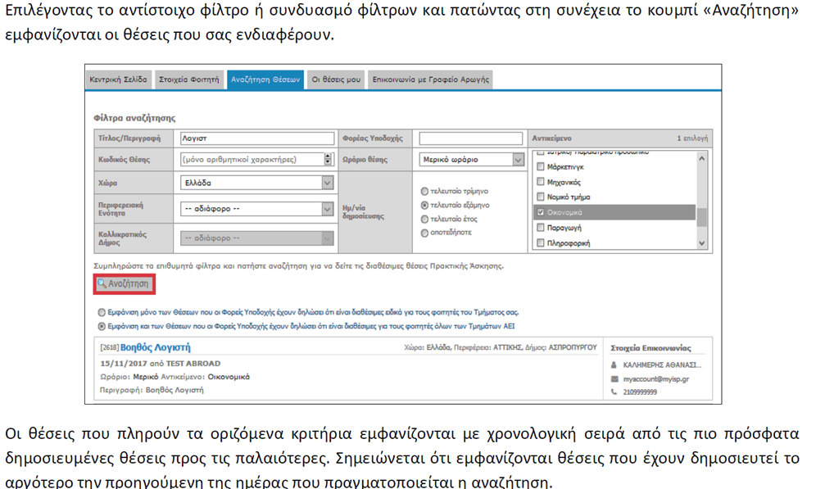
ΟΔΗΓΙΕΣ ΓΙΑ ΤΟΝ ΑΤΛΑ ΕΔΩ:http://atlas.grnet.gr/files/Portal_Student_Manual.pdf

Slide 17
Στάδια Πρακτικής Άσκησης
6^{ο} Στάδιο: (θα σας ανακοινωθεί η προθεσμία για το 5^{ο} και 6^{ο} στάδιο)
ΚΑΡΤΕΛΑ ΠΡΑΚΤΙΚΗΣ
Μόλις λαβώ ενημέρωση από τον Φορέα και δω στον ΑΤΛΑ και ο/η ίδιος/α τη δημοσιευμένη θέση μπαίνω και συμπληρώνω την Καρτέλα Πρακτικής Άσκησης ηλεκτρονικά:
Είσοδος στο www.pa.uth.gr και ηλεκτρονική συμπλήρωση της «Καρτέλα Πρακτικής» από το μενού «Φοιτητές». Συμπληρώνω τη φόρμα και προσθέτω εκεί τον κωδικό GROUP θέσης ΑΤΛΑΣ δηλαδή της δημοσιευμένης για μένα θέση από τον Φορέα μου (6ΨΗΦΙΟ νούμερο).Συμπληρώνω με προσοχή και το email του Φορέα μου!
ΠΡΟΣΟΧΗ ΕΔΏ ΜΗ ΚΑΝΩ ΛΑΘΟΣ δεν λειτουργώ αυθαίρετα, έχω συνεννοηθεί με τον Φορέα μου πριν υποβάλω την Καρτέλα Π.Α.
ΔΕΗ & ΔΕΔΔΗΕ
Δηλώνω με email στο ΓΡΑΦΕΙΟ ΠΡΑΚΤΙΚΗΣ ΑΣΚΗΣΗΣ εάν επιθυμώ να κάνω πρακτική ΔΕΗ ή ΔΕΔΔΗΕ μόλις ολοκληρώσω τα στάδια 3+4
Διαδικασία:
(ΔΕΗ)_ Επικοινωνώ με την διεύθυνση που με ενδιαφέρει και μόνο αν συμφωνήσουν αρχικά ( έχω ονοματεπώνυμο υπεύθυνου-επόπτη που έχω μιλήσει!!)
Ή
για (ΔΕΔΔΗΕ) _δηλώνω την επιθυμία για κάποια μονάδα-πόλη
Μόλις επικοινωνήσει το Γραφείο Πρακτικής Άσκησης με τα Κεντρικά στην Αθήνα, και πάρει επιβεβαίωση και Κωδικό ΑΤΛΑ η Υπεύθυνη με ενημερώνει μέσω email/τηλεφωνικά τον κωδικό Group θέσης και υποβάλω τότε ηλεκτρονικά την Καρτέλα Πρακτικής μου στο σύστημα ( pa.uth.gr)

Slide 18
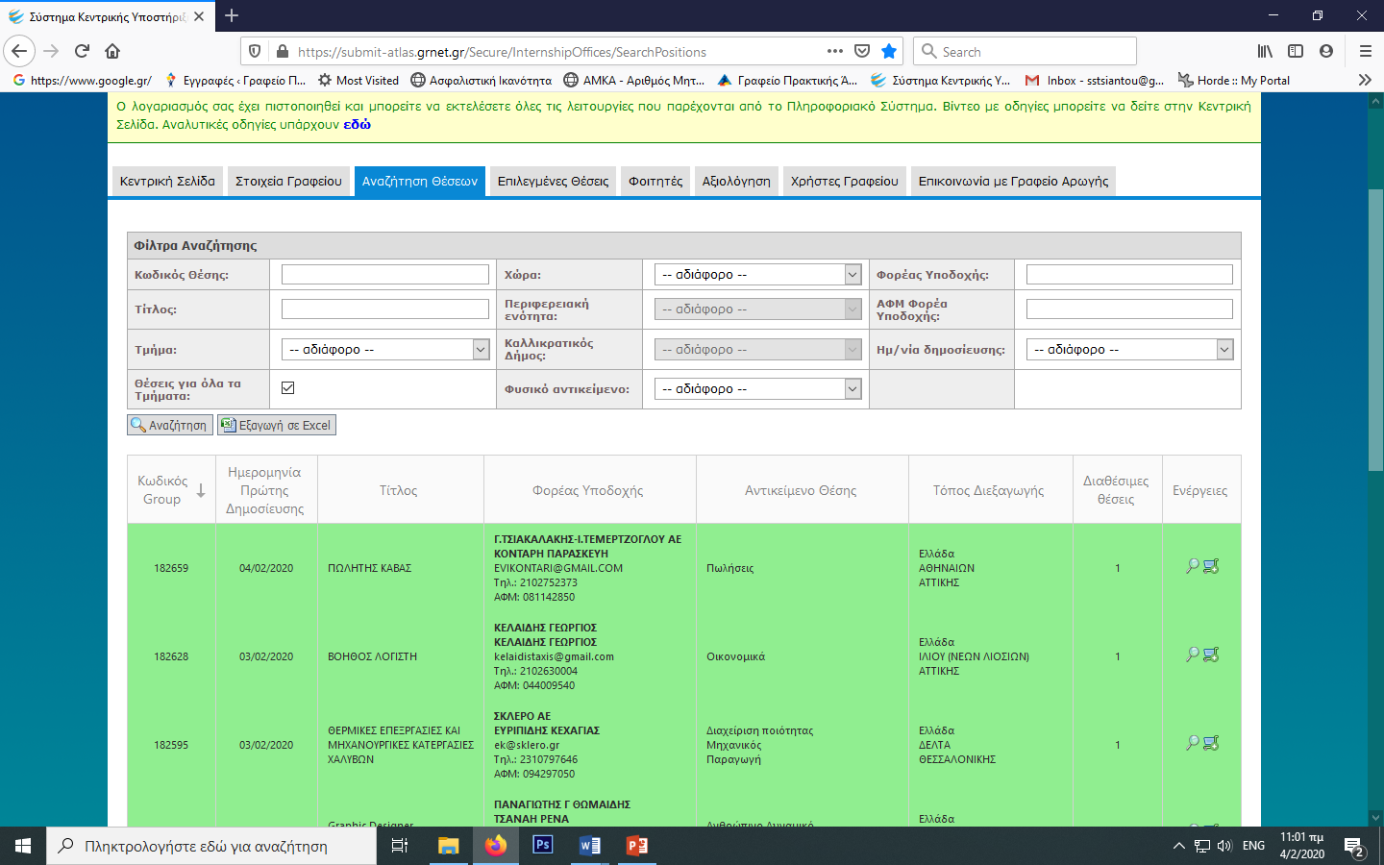
Επικοινωνώ πάντα πρώτα
Ψάχνω:
Ημερομηνία-
Δημοσίευσης / Κωδικός
group θέσης

Slide 19
Στάδια Πρακτικής Άσκησης
7ο Στάδιο
ΣΥΜΒΑΣΗ _ Ηλεκτρονική της αποστολή στο email σας ( pdf file) με αναλυτικές οδηγίες εκτύπωσης και συμπλήρωσης.(PRINT πίσω μπρος x 4) Υπογραφή και σφραγίδα του Φορέα (Νόμιμος εκπρόσωπος) + δική σας υπογραφή.
8ο Στάδιο: (ελέγχω το email μου για προθεσμίες)
ΕΠΙΣΤΡΟΦΗ ΑΝΤΙΤΥΠΩΝ(4) ΣΥΜΒΑΣΗΣ_ Επιστροφή και των 4 αντίτυπων της ΠΡΩΤΟΤΥΠΗΣ Σύμβασης στο Γρ. Πρακτικής Άσκησης προκειμένου να υπογραφεί από την Πρόεδρο της Επιτροπής Ερευνών που είναι η ΤΕΛΕΥΤΑΙΑ υπογραφή που θα μπει στη Σύμβαση καθώς είναι ο ΕΡΓΟΔΟΤΗΣ σας. ΑΠΟΓΡΑΦΙΚΟ ΔΕΛΤΙΟ ΕΙΣΟΔΟΥ_ Είσοδος στο www.pa.uth.gr με τα στοιχεία του Ευδόξου & ηλεκτρονική συμπλήρωση του «Απογραφικό Δελτίο Εισόδου » μέσα στον Ιούνιο από το μενού «Φοιτητές»
9ο Στάδιο:
ΠΑΡΑΛΑΒΗ ΑΝΤΙΤΥΠΩΝ(2) ΣΥΜΒΑΣΗΣ_ ΕΡΓΑΝΗ
Παραλαβή σύμβασης από το Γραφείο Π.Α. & ακολουθεί Έναρξη απασχόλησης (Έντυπο Ε3.5) στο ΕΡΓΑΝΗ από τον Φορέα σας (οδηγίες θα σταλούν στο Φορέα σας – συνεπώς σωστή συμπλήρωση της ΚΑΡΤΕΛΑΣ ΠΡΑΚΤΙΚΗΣ το μειλ φορέα!!!).
(ΕΡΓΑΝΗ Οδηγίες για Φορείς στο site https://bit.ly/2SaSqUk )
Λόγω του νέου ΦΕΚ για το ΕΡΓΑΝΗ αλλά και σε περίπτωση ελέγχου από το ΙΚΑ, ο Φορέας σας πρέπει να έχει το υπογεγραμμένο αντίτυπο της σύμβασής του on time.

Slide 20


10ο Στάδιο:
ΠΡΑΓΜΑΤΟΠΟΙΗΣΗ _ της δίμηνης Πρακτικής Άσκησης.
11ο Στάδιο:
ΕΝΤΥΠΑ ΟΛΟΚΛΗΡΩΣΗΣ_ 14 ημέρες πριν την ολοκλήρωση της Πρακτικής σας Άσκηση θα σας σταλεί email σχετικά με τα έγγραφα/ηλεκτρονικά έντυπα ολοκλήρωσης που απαιτούνται από εσάς προκειμένου να οδηγηθείτε στη φάση της πληρωμής ( 12ο Στάδιο) και ποια θα είναι τελική προθεσμία κατάθεσης.
Έντυπα (2)* + ηλεκτρονικές φόρμες ( 2) + έντυπα 3.5 ΕΡΓΑΝΗ (2) (E3.5 έναρξης και E3.5 λήξης)
Σημείωση: Τα έντυπα (2)* βρίσκονται (για εκτύπωση) στην ιστοσελίδα pa.uth.gr ( Μενού «Φοιτητές») και είναι ευθύνη σας να τα δώσετε για συμπλήρωση και υπογραφή στον Φορέα σας πριν φύγετε από τον Φορέα.

Slide 21
ΣΥΧΝΕΣ ΕΡΩΤΗΣΕΙΣ
ΑΤΛΑΣ (ΔΕΝ το διαχειρίζεται το Γραφείο Π.Α) a.k.a ο Φορέας επικοινωνεί με το Γραφείο Αρωγής Χρηστών ΑΤΛΑ στο τηλέφωνο 215 215 7860 . Email: helpdesk@atlas.grnet.gr Ώρες λειτουργίας Δευτέρα με Παρασκευή 09:00 πμ - 17:00 μμ
O Φορέας Υποδοχής δεν έχει καμία οικονομική και ασφαλιστική υποχρέωση απέναντι στο/στη φοιτητή/τρια και δε δημιουργείται καμία σχέση εξαρτημένης εργασίας. Επίσης, δεν απαιτείται από το Φορέα Υποδοχής η δήλωση του/της φοιτητή/τριας στο ΕΦΚΑ (πρώην ΙΚΑ) παρά μόνο στο σύστημα ΕΡΓΑΝΗ. Σημείωση: Πληροφορίες υπάρχουν αναρτημένες στην ιστοσελίδα: ΜΕΝΟΥ-ΦΟΡΕΙΣ
ΑΚΥΡΩΣΗ ΠΡΑΚΤΙΚΗΣ ΑΣΚΗΣΗΣ (sos _πριν :υπογραφούν και από τους 4 τα αντίτυπα & αναρτηθεί το έντυπο 3.5 έναρξης στο ΕΡΓΑΝΗ)
ΕΠΙΔΟΜΑΤΑ (ΔΙΑΚΟΠΗ)
ΩΡΑΡΙΟ ( 6 ΕΩΣ 8)
ΕΞΟΔΑ ΤΑΧΥΜΕΤΑΦΟΡΩΝ (επιβάρυνση του φοιτητή)
ΠΛΗΡΩΜΗ_ΤΡΑΠΕΖΕΣ _ΕΝΕΡΓΟΙ ΛΟΓΑΡΙΑΣΜΟΙ
ΣΥΝΕΠΕΙΑ ΣΤΗΝ ΑΠΟΣΤΟΛΗ ΔΙΚΑΙΟΛΟΓΗΤΙΚΩΝ ΚΑΙ ΣΤΙΣ ΗΛΕΚΤΡΟΝΙΚΕΣ ΦΟΡΜΕΣ - ΣΤΑΔΙΑ 1-11 (τσεκάρω email μου τακτικά )

Slide 22
ΣΥΧΝΕΣ ΕΡΩΤΗΣΕΙΣ
Ο ΦΟΡΕΑΣ ΥΠΟΔΟΧΗΣ ΠΡΕΠΕΙ ΕΞΑΡΧΗΣ ΝΑ ΕΝΗΜΕΡΩΘΕΙ:
Α) Δεν έχει καμία οικονομική και ασφαλιστική υποχρέωση απέναντι στο/στη φοιτητή/τρια και δε δημιουργείται καμία σχέση εξαρτημένης εργασίας.
Επίσης, δεν απαιτείται από το Φορέα Υποδοχής η δήλωση του/της φοιτητή/τριας στο ΕΦΚΑ (πρώην ΙΚΑ) παρά μόνο στο σύστημα ΕΡΓΑΝΗ
( έντυπο έναρξης 3.5 και έντυπό λήξης 3.5)
B)Οφείλει να κάνει εγγραφή στον ΑΤΛΑ ως Φορέας Υποδοχής ( εάν δεν είναι ήδη εγγεγραμμένος) σύμφωνα με τις οδηγίες που δίνονται στην ιστοσελίδα (http://atlas.grnet.gr) και με την ολοκλήρωση της εγγραφής του θα μπορεί να κάνει είσοδο στο σύστημα κάθε φορά που θα το επιθυμεί και να προσφέρει θέσεις Πρακτικής Άσκησης.
Την αντιστοίχιση στον ΑΤΛΑ μεταξύ Φορέα και φοιτητή/τρια αναλαμβάνει και κάνει το Γραφείο Πρακτικής Άσκησης.
Η «σειρά» είναι= α)δημοσίευση θέσης από Φορέα στον ΑΤΛΑ β)μετά ηλεκτρονική υποβολή από τον φοιτητή/τρια της Καρτέλα Πρακτικής Άσκησης στο pa.uth.gr και c) αντιστοίχιση θέσης μετά από λίγες μέρες από τη διοικητικό εφόσον η θέση είναι ορατή και ο κωδικός group θέσης σωστός

Slide 23
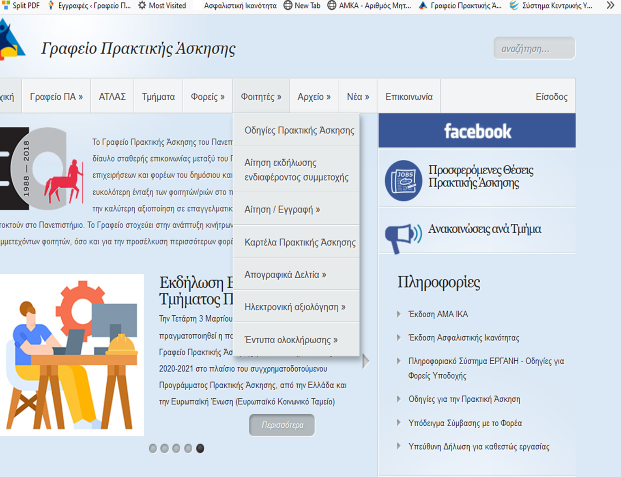
1^{Ο} Στάδιο
3^{Ο} Στάδιο
6^{Ο} Στάδιο
8^{ο} και 11^{ο} Στάδιο
11^{Ο} Στάδιο
11^{Ο} Στάδιο

Slide 24
1ο Στάδιο: ΑΙΤΗΣΗ ΕΚΔΗΛΩΣΗ ΕΝΔΙΑΦΕΡΟΝΤΟΣ
2ο Στάδιο:ΑΞΙΟΛΟΓΗΣΗ ΑΙΤΗΣΕΩΝ και ΑΝΑΚΟΙΝΩΣΗ ΑΠΟΤΕΛΕΣΜ.
3ο Στάδιο :ΗΛΕΚΤΡΟΝΙΚΗ ΑΙΤΗΣΗ ΕΓΓΡΑΦΗΣ
4ο Στάδιο: ΣΥΓΚΕΝΤΡΩΣΗ & ΑΠΟΣΤΟΛΗ ΔΙΚΑΙΟΛΟΓΗΤΙΚΩΝ
5ο Στάδιο: ΕΠΙΛΟΓΗ ΦΟΡΕΑ
6ο Στάδιο: ΗΛΕΚΤΡΟΝΙΚΗ ΚΑΡΤΕΛΑ ΠΡΑΚΤΙΚΗΣ
7ο Στάδιο :ΣΥΜΒΑΣΗ
8ο Στάδιο: ΕΠΙΣΤΡΟΦΗ ΑΝΤΙΤΥΠΩΝ(4) ΣΥΜΒΑΣΗΣ ΣΤΟ ΓΡΑΦΕΙΟ Π.Α.
9ο Στάδιο: ΠΑΡΑΛΑΒΗ ΑΝΤΙΤΥΠΩΝ(2) ΣΥΜΒΑΣΗΣ & ΕΡΓΑΝΗ
10ο Στάδιο: ΠΡΑΓΜΑΤΟΠΟΙΗΣΗ ΔΙΜΗΝΗΣ ΠΡΑΚΤΙΚΗΣ
11ο Στάδιο: ΕΝΤΥΠΑ ΟΛΟΚΛΗΡΩΣΗΣ
12ο Στάδιο: ΠΛΗΡΩΜΗ
Σύμβουλοι Πρακτικής Άσκησης:
1. Γεώργιος Εφραιμίδης, Επίκ. Καθηγητής, Τομέας Γεωτεχνικής και Γεωπεριβαλλοντικής Μηχανικής
2. Βασιλική Κατσαρδή, Επίκ. Καθηγήτρια, Τομέας Υδραυλικής και Περιβαλλοντικής Μηχανικής
3. Λάμπρος Κούτας, Επίκ. Καθηγητής, Τομέας Δομοστατικής
4. Παντελής Κοπελιάς, Επίκ. Καθηγητής, Τομέας Μεταφορών, Συγκοινωνιακών Υποδομών και Περιβαλλοντικής Διαχείρισης
ΤΜΗΜΑ ΠΟΛΙΤΙΚΩΝ ΜΗΧΑΝΙΚΩΝ

